Slide 1
Schaltung zur Auswertung von Dehnungsmessstreifen
Vertiefungsprojekt IMSAS 26.07.2019
Alma Kielstein
Julia Gancz
Notes:
<Foliennummer>

Slide 2
Struktur
1. Einleitung
Theoretischer Hintergrund
- Prinzip der Dehnungsmessstreifen
- Wheatstonebrücke
- Verwendete Sensoren
- Störgrößen
- Spannungsversorgung
- Instrumentenverstärker
- Anzeige
Simulation der Schaltungskomponenten
- 1. Spannungsversorgung
- 2. Wheatstone Brücke
- 3. Verstärker
- 4. Gesamtschaltung
Aufbau der Schaltung auf dem Steckbrett
Herstellung der Platine
Auswertung Steckbrett und Platine im Vergleich
Darstellung des Ausgangssignals am Display

Slide 3
Motivation und Aufgabenstellung
1938 von Edward E. Simmons und Arthur C. Ruge entwickelt
Bestimmung der Beanspruchung und Stabilität von Materialien
Zusammenhang zwischen mechanischer Belastung und Widerständsänderung der Leiterbahnen → Piezoresistiver Effekt
„breit einsetzbar“
Auswertung unterschiedliche Dehnungsmessstreifen mittels Arduino-Programm
Vereinfachung der Dimensionierung unterschiedlicher DMS
Notes:
Eigenwiderstand erwähnen
Breit einsetzbar -> viele Nutzen, beispiele erzählen
<Foliennummer>

Slide 4
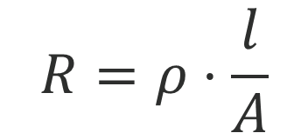
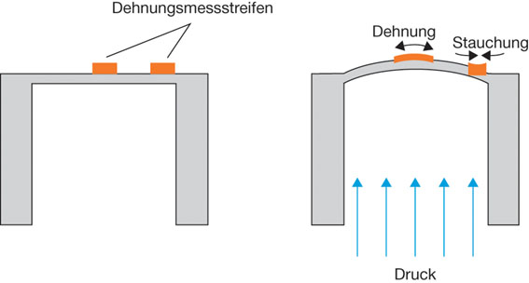
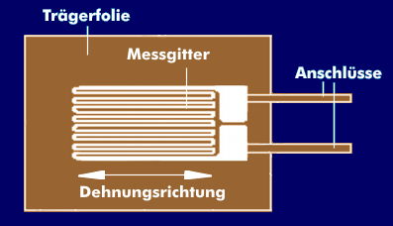
Aufbau und Funktionsweise DMS
Mäanderförmigen Leiterbahnen
Sehr kleine Widerstandsänderung durch Dehnung oder Stauchung
Wheatstone Brücke notwendig zum Auswerten
$R=ρ⋅\frac{l}{A}$
[1]
[2]
Notes:
Widerstandsänderung so klein -> wird als spannungsänderung in eine Wheatstone Brücke ausgewertet
<Foliennummer>

Slide 5
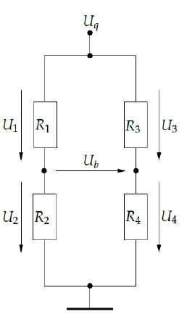
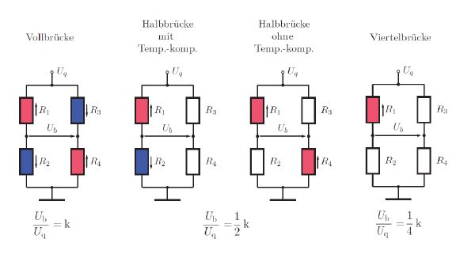
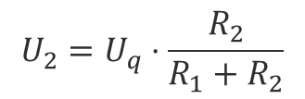


Wheatstone Brücke
$U_{2}=U_{q}⋅\frac{R_{2}}{R_{1}+R_{2}}$
$U_{4}=U_{q}⋅\frac{R_{4}}{R_{3}+R_{4}}$
$R_{1}⋅R_{4}=R_{2}⋅R_{3}$
[3]
[3]

Slide 6
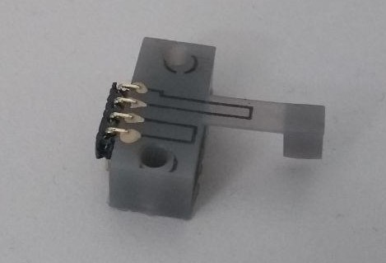
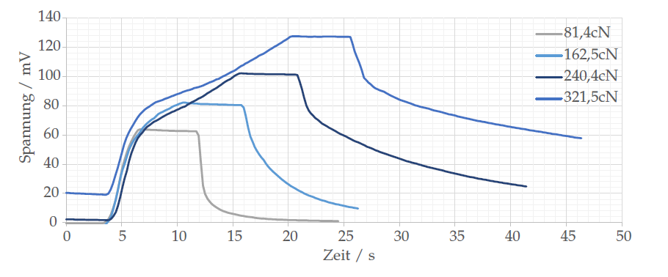
Verwendete Sensoren I - Biegebalken

Slide 7
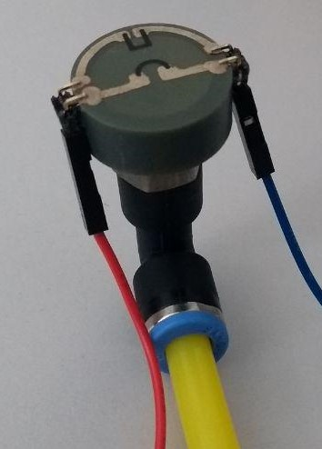
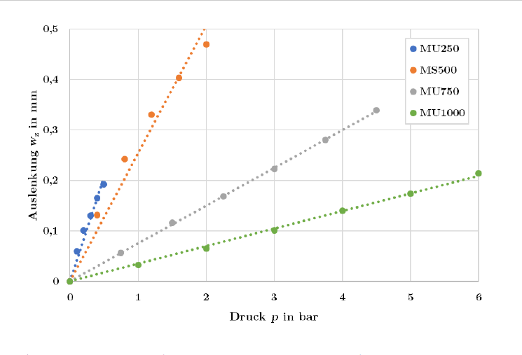
Verwendete Sensoren I - Drucksensor

Slide 8
Störgrößen
Temperatur
Verformung des Trägermaterials bei hohen Temperaturen
Widerstandsänderung durch Temperatur
Kriechen
Zeit- und temperaturabhängige plastische Verformung von Werkstoffen
Ursachen: Federwirkung des Messgitters, Haltekraft von Trägerfolie und Klebstoff
Querempfindlichkeit
messbare Widerstandsänderung bei Beanspruchung des DMS in Querrichtung
Verringerung des Effektes durch bestimmte Dimensionierung der Leiterbahnen
Hysterese
Tritt im Trägermaterial auf
Verzögerte Änderung der Wirkung bei vorheriger Änderung der Ursache
Dehnungszyklus bzw. Hystereseschleife durch Wechsel von steigender, fallender Dehnung

Slide 9
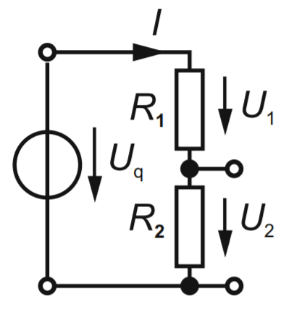
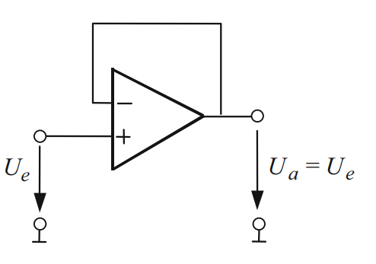
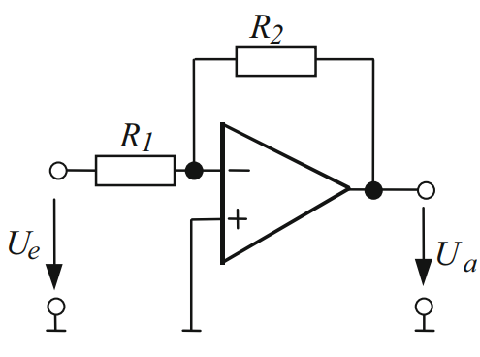
Spannungsversorgung der Schaltung
1. Spannungsteiler
Transformieren von 9V zu 6V
2. Impedanzwandler
Spannungsversorgung von 6V belastbar machen
3. Inverter
6V zu -6V spiegeln
$U_{a} = v ⋅ U_{e} = −\frac{R_{2}}{R_{1}} ⋅ U_{e}$
$R_{1} ⋅ U_{2} = R_{2} ⋅ U_{1}$
$U_{a} = U_{e}$
$2R_{1} = R_{2}$

Slide 10
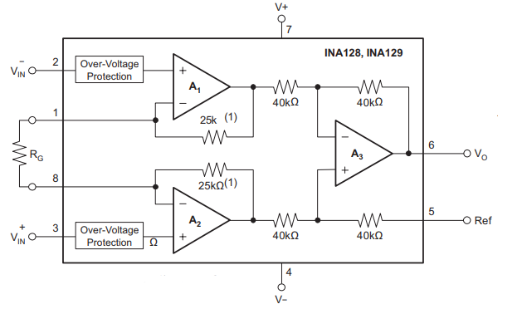
Instrumentenverstärker
Messbrückensignal verstärken
Vorgeschaltetes Potentiometer R_{G} regelt Verstärkungsfaktor
Versorgungsspannung +-6V
Mögliche Verstärkung G von 1 bis 10000
Begrenzung des Ausgangssignal durch die Versorgungsspannung. Es kann nicht darüber hinaus verstärkt werden

Slide 11
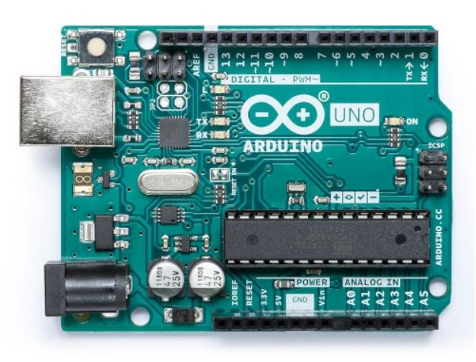
Anzeige
Anzeige des Ausgangssignals durch Auslesen per Arduino
Auslesen der Brückenspannung zum Abgleichen der Wheatstonebrücke
Auslesen des verstärkten Signals zur Auswertung der Sensoren
Nutzen der Funktion „Serieller Plotter“

Slide 12
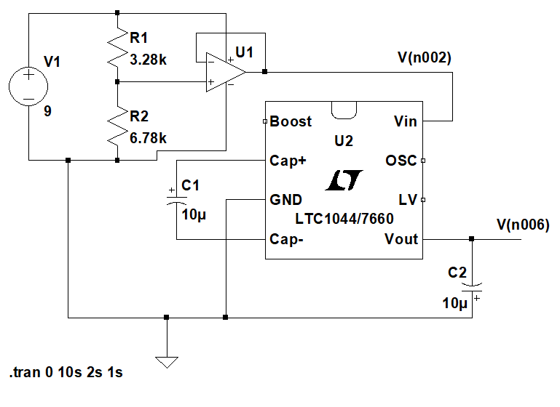
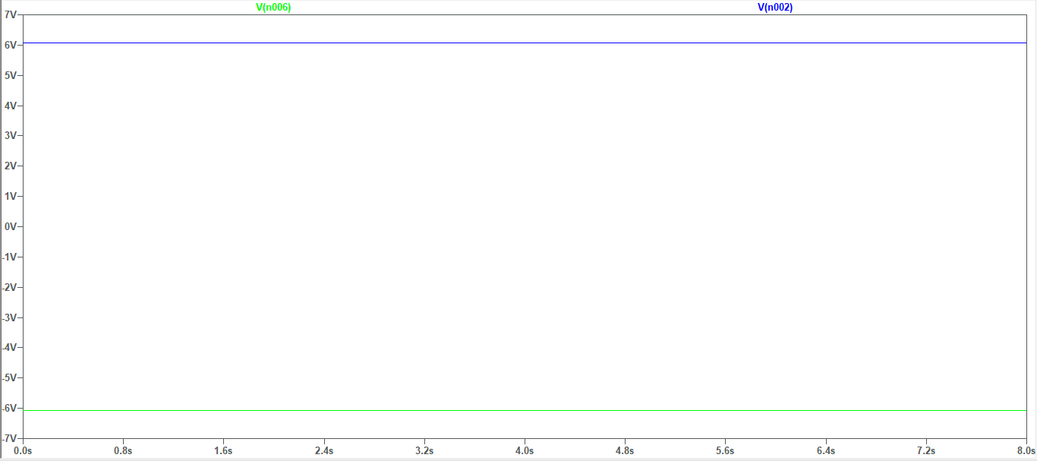
1. Simulation Spannungsversorgung:
Spannungsteiler, Impedanzwandler, Inverter
$U_{2} = 9\frac{V⋅6,78kΩ}{3,28kΩ+6,78kΩ}=6,066V$
Eingangsspannung: V(n002) = 6,066 V Ausgangsspannung: V(n006) = - 6,066 V

Slide 13
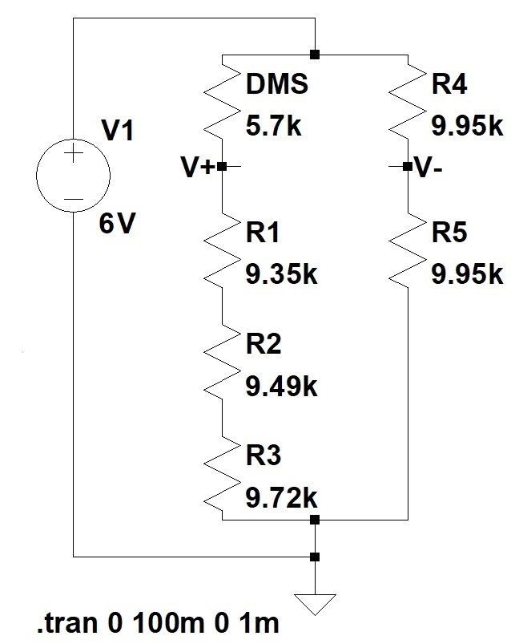
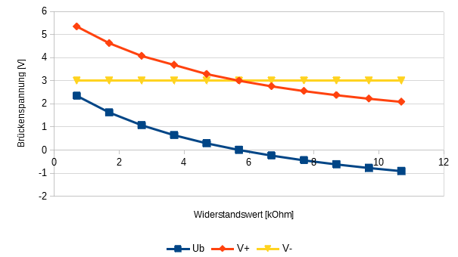
2. Simulation Wheatstone Brücke
$U_{b} = V+ − V− mit V+ = \frac{V_{1}⋅R_{1}}{DMS+R_{1}}$

Slide 14
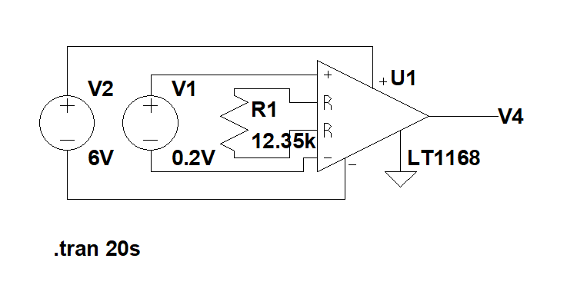
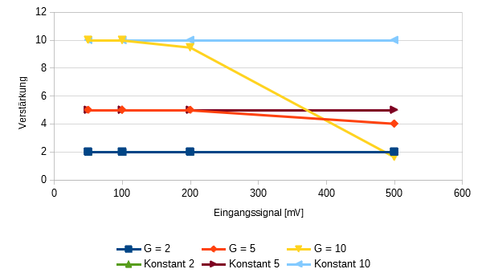
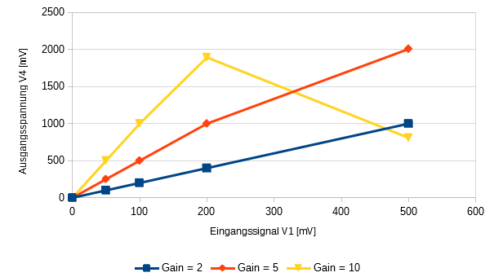
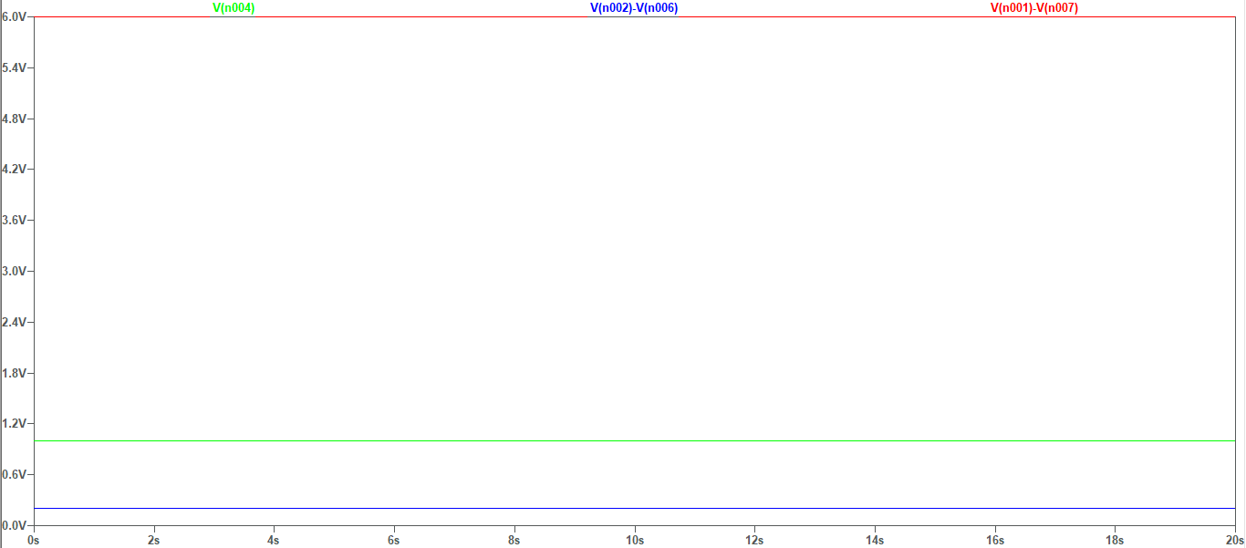
3. Simulation Verstärker
$V_{1} = V\left(n002\right)−V\left(n006\right) = 0,2V$
$V_{2} = V\left(n001\right)−V\left(n007\right) = 6V$
$V_{4} = V\left(n004\right) = 1V$

Slide 15
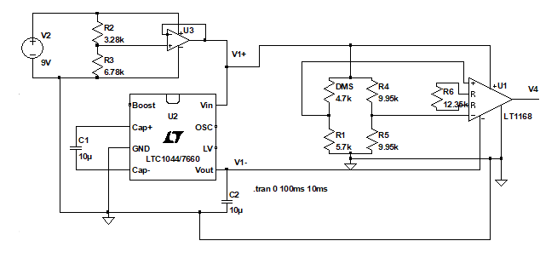
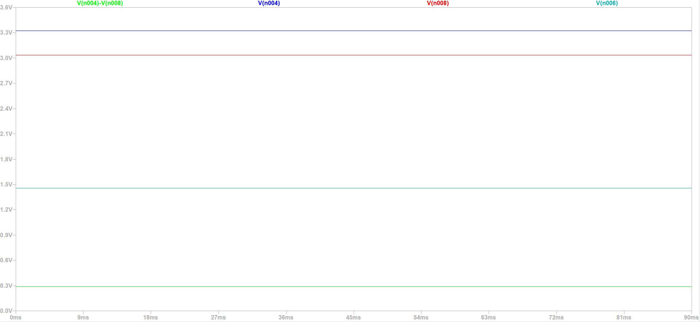
4. Simulation der Gesamtschaltung
$V− = V\left(n008\right) = 3,298V$
$U_{b} = V\left(n004\right)−V\left(n008\right) = 0,291V$
$R = 12,35 kΩ mit G = 5$
$V+ = V\left(n004\right) = 3,007V$
$V_{4} = V\left(n006\right) = 1,4587V$
$V_{4} = G ⋅ U_{b}$

Slide 16
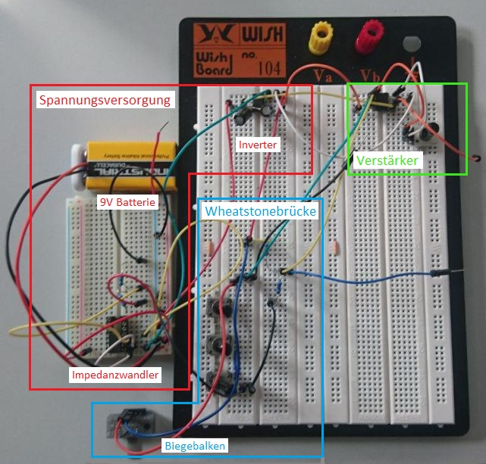
Aufbau der Schaltung auf dem Steckbrett
Eigenwiderstände der Sensoren.
Maximale und Minimale Brückenspannung der Sensoren:
Sensor | Eigenwiderstand
DMS 1 | 6,0 kOhm
DMS 2 | 26,5 kOhm
Drucksensor 1 | 0,898 kOhm
 | Brückenspannung [mV] bei Dehnung | Brückenspannung [mV] bei Stauchung
Biegebalken 1 | -250 | 200
Biegebalken 2 | -520 | 250
Drucksensor 1 | -120 | 0

Slide 17
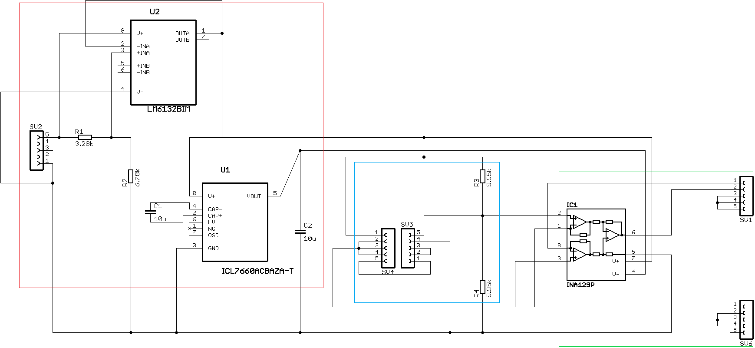
Herstellung der Platine
Mit EAGLE gezeichnet
Vereinfachung durch Pinbelegung
Integration der Bauteile ins Gehäuse
Spannungsversorgung
Wheatstone Brücke
Verstärkerschaltung

Slide 18
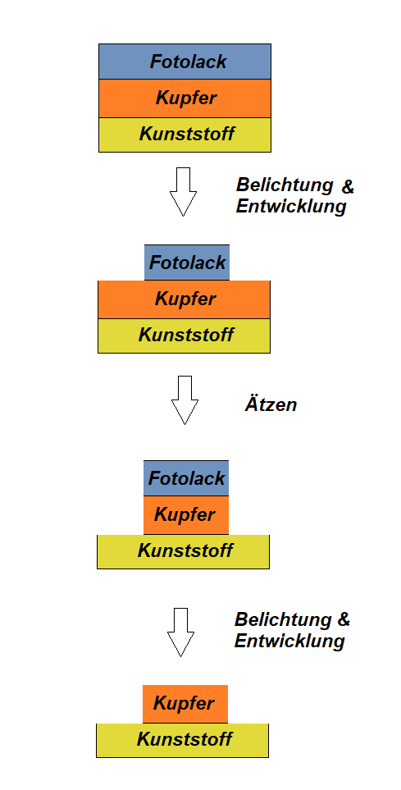
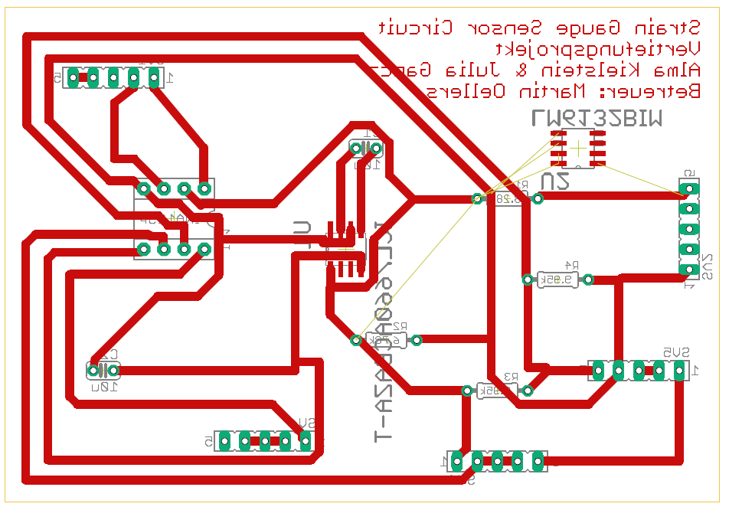
Herstellung der Platine
Fertigung der Platine mittels Fotolithografie

Slide 19
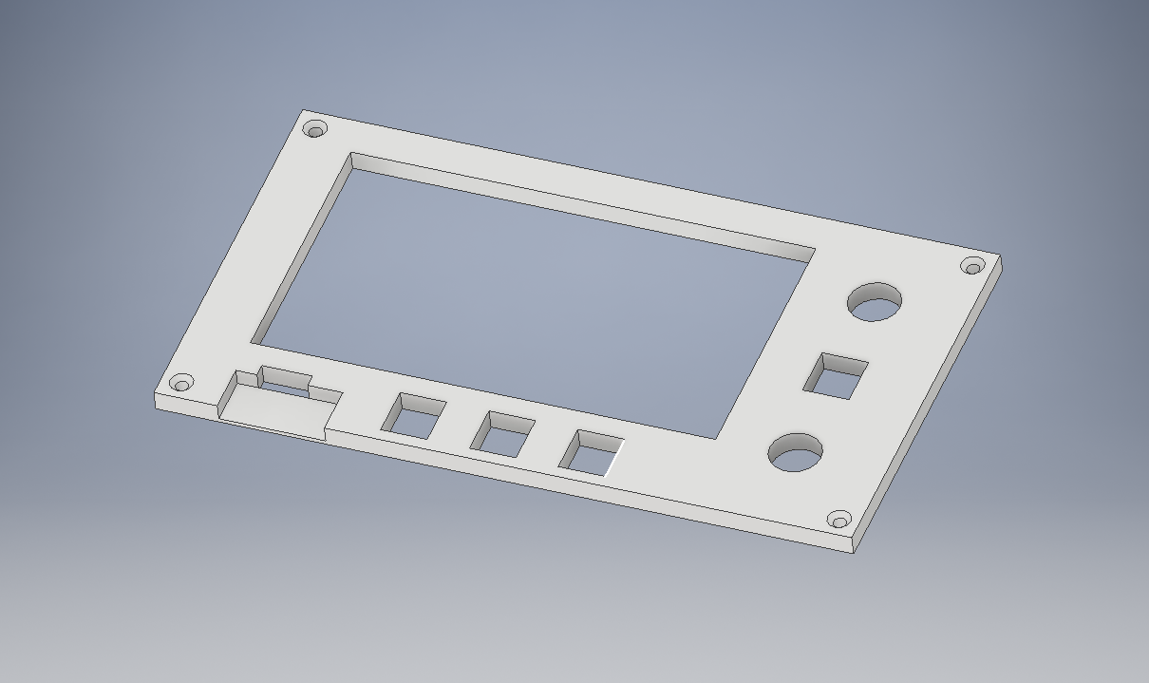
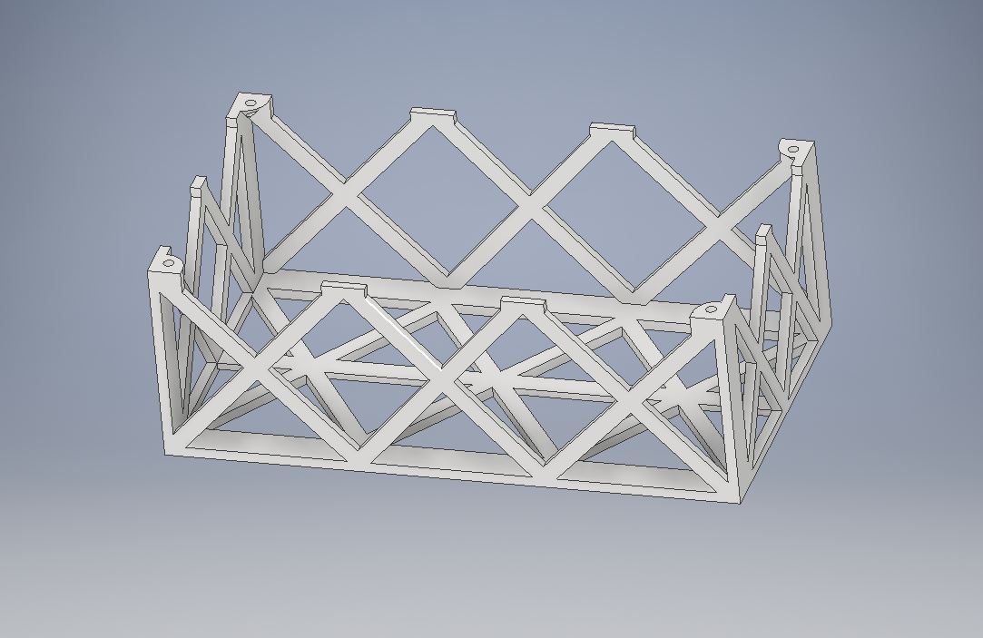
Fertigung des Gehäuses
Mit CAD Programm gezeichnet
3D gedruckt, mit Polyactide (PLA)
Deckel: Öffnungen für DMS, Potentiometer, Schalter
Behälter: Gitterartig
Schützt die Platine & Bauteile gegen Beschädigungen
Erleichtert die Handhabung

Slide 20
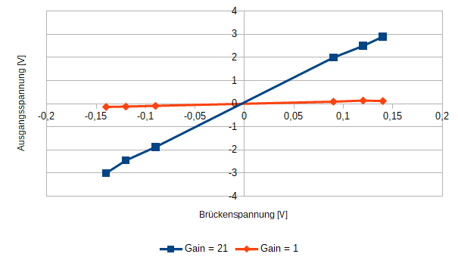
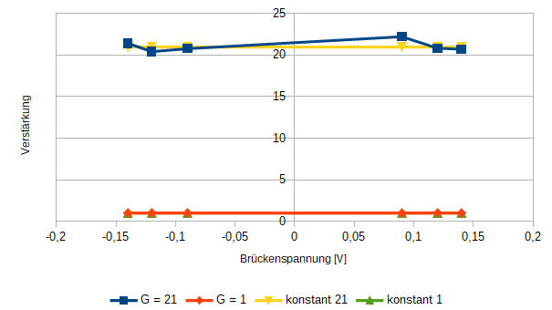
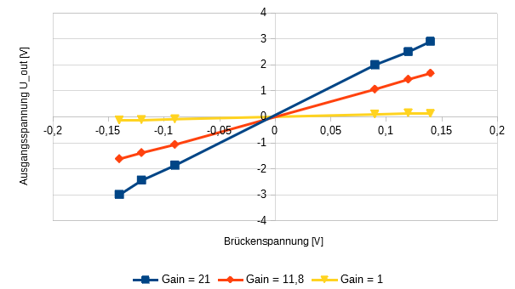
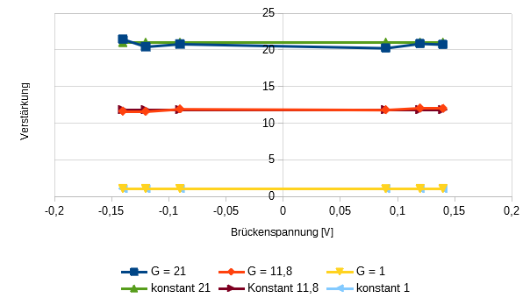
Auswertung Steckbrett und Platine im Vergleich
Verwendung von DMS 1

Slide 21
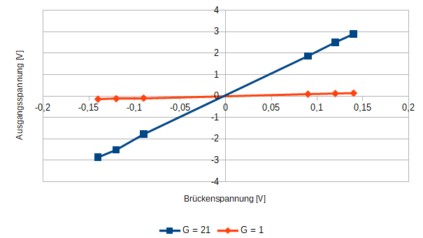
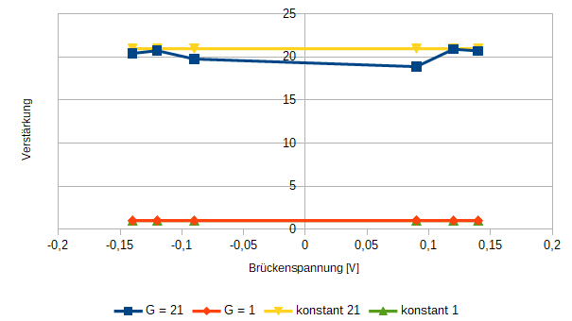
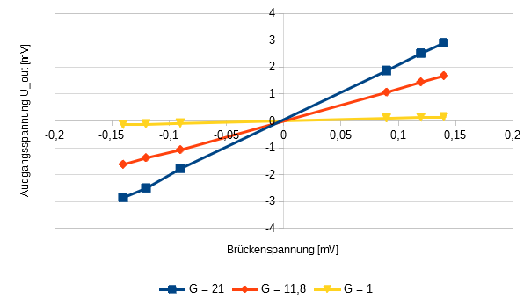
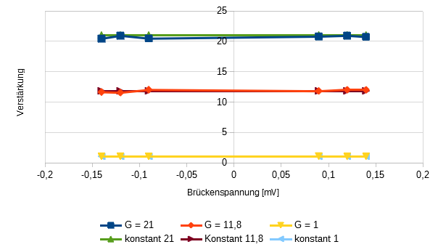
Auswertung Steckbrett und Platine im Vergleich
Auswertung Steckbrett und Platine im Vergleich
Verwendung von DMS 2

Slide 22
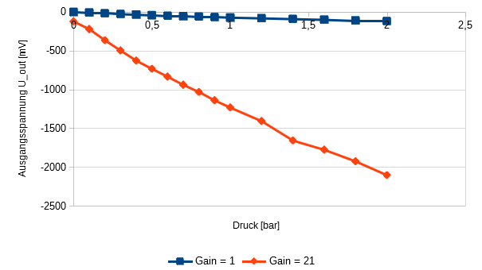
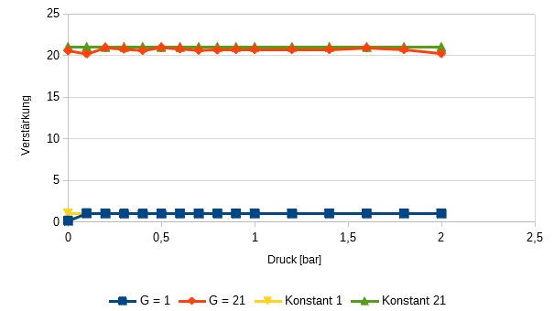
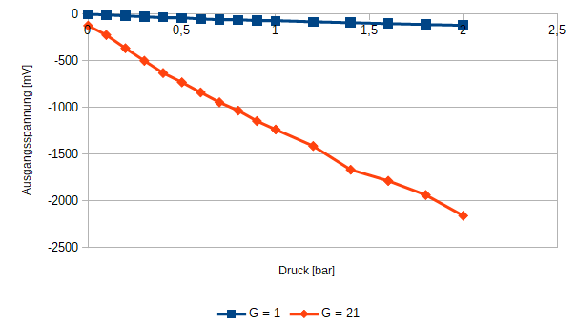
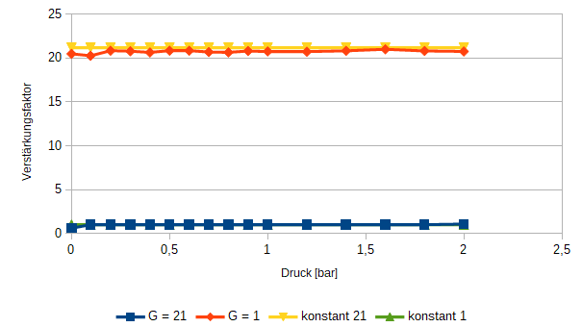
Auswertung Steckbrett und Platine im Vergleich
Auswertung Steckbrett und Platine im Vergleich
Verwendung von Drucksensor 1

Slide 23
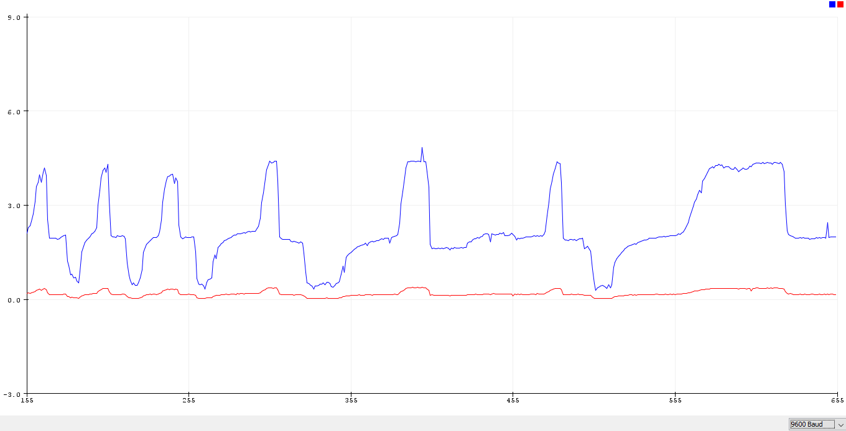
Darstellung des Ausgangssignals am Display
Verstärktes Ausgangssignal und Brückenspannung

Slide 24
Quellen
https://moodle.hs-augsburg.de/mod/page/view.php?id=34693 (Zuletzt am 23.07.19)
https://automationforum.co/electronic-pressure-measurement/ (Zuletzt am 23.07.19)
Additive Fertigung eines dreidimensionalen Biegebalkens mit piezoresistiver Sensoranordnung – Wiebke Gehlken Bachelorarbeit
Notes:
<Foliennummer>

